Slide 1
Dagelijks Bestuur 19 maart 2024
LOP Ronse Basis

Slide 2
Agenda
Resultaten aanmeldingen 2024-2025
Anderstalige nieuwkomers
Buitengewoon onderwijs
Kleuterparticipatie
Varia

Slide 3
Resultaten aanmeldingen 2024-2025
 | 2021-2022 |  | 2022-2023 |  | 2023-2024 |  | 2024-2025
 | # | % | # | % | # | % | # | %
Aantal aanmeldingen: | 185 | 100 | 172 | 100 | 169 | 100 | 196 | 100
Aantal toewijzingen | 169 | 91 | 154 | 89 | 161 | 95 | 189 | 96
1ste keuze | 160 | 86 | 145 | 84 | 157 | 93 | 179 | 91
2de keuze | 9 | 5 | 7 | 4 | 4 | 2 | 6
3de keuze | 0 | 0 | 2 | 1 | 0 | 0 | 3
Aantal zonder toewijzing | 16 | 9 | 18 | 10 | 8 | 5 | 8
Aantal zonder toewijzing met 1 keuze |  |  |  |  |  |  | 5
Aantal zonder toewijzing met 2 keuzes |  |  |  |  |  |  | 2
Aantal zonder toewijzing met 3 keuzes |  |  |  |  |  |  | 1

Slide 4
Resultaten aanmeldingen 2024-2025

Slide 5
Resultaten aanmeldingen 2024-2025

Slide 6
Resultaten aanmeldingen 2024-2025

Slide 7
Resultaten aanmeldingen 2024-2025

Slide 8
Anderstalige nieuwkomers
Herevaluatie overeenkomst
Overleg tussen onderwijsnetten
Uitstel afspraken in afwachting van
Evolutie van de aantallen AN vanuit asielcentrum
Beleid vanuit de overheid inzake AN na de verkiezingen
Uitbouw van het flankerend onderwijsbeleid Ronse
Perspectieven voor het OKAN SO in Ronse

Slide 9
Buitengewoon onderwijs
Zitten er (te) weinig kinderen in het BuBaO omdat er geen BuBaO in Ronse is?
Wat leren we over de verdeling per types?

Slide 10
Buitengewoon onderwijs
OPM. De ‘groene gemeenten’ hebben wél instellingen BuBaO, de andere niet

Slide 11
Buitengewoon onderwijs
Ronse
Relatief weinig type 9 (autisme)
Relatief veel type 4 (lichamelijke handicap)
Basisaanbod, type 2 en type 3: gemiddeld

Slide 12
Kleuterparticipatie
Niet ingeschreven 3- en 4-jarige kleuters
 | 09-10 | 10-11 | 11-12 | 12-13 | 13-14 | 14-15 | 15-16 | 16-17 | 17-18 | 18-19 | 19-20 | 20-21 | 21-22 | 22-23
3j | 1 | 6 | 2 | 6 | 5 | 5 | 9 | 4 | 14 | 7 | 11 | 16 | 6 | 8
4j | 1 | 0 | 3 | 2 | 3 | 3 | 5 | 5 | 3 | 9 | 7 | 7 | 3 | 2

Slide 13
Kleuterparticipatie: aan/afwezigheden
 | 3 jaar | 4 jaar | 5 jaar
'13-'14 | 5,0% | 3,7% | 2,0%
'14-'15 | 5,1% | 3,1% | 4,1%
'15-'16 | 3,3% | 3,0% | 3,0%
'16-'17 | 3,4% | 2,7% | 3,9%
'17-'18 | 3,3% | 3,2% | 3,8%
'18-'19 | 3,1% | 3,8% | 2,7%
'19-'20 | 0,7% | 1,9% | 2,6%
'20-'21 | 1,7% | 2,9% | 2,6%
'21-'22 | 1,5% | 4,0% | 3,9%
'22-'23 | 2,9% | 2,6% | 3,7%

Slide 14
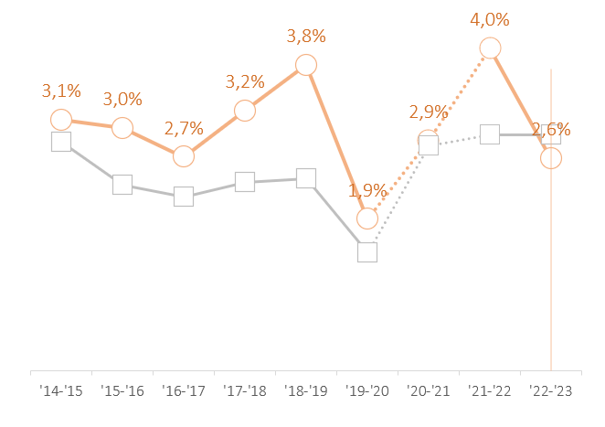
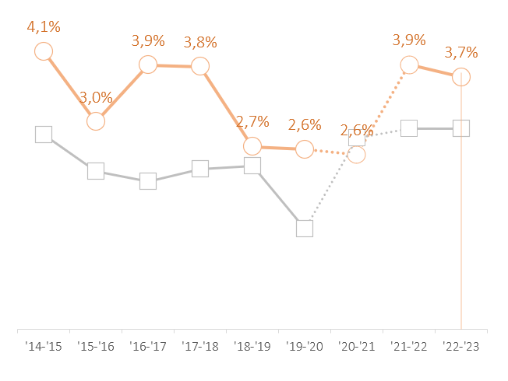
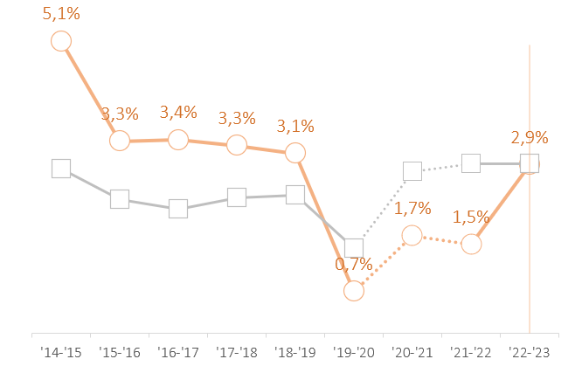
Kleuterparticipatie: aan/afwezigheden
Ten opzichte van Provincie Oost-Vlaanderen: 3 – 4 – 5 jaar:

